Slide 1



Slide 2



Terapia Celular
Comissão de Ciência, Tecnologia, Inovação e Informática (CCT)
Aspectos Regulatórios ANVISA
João Batista Silva Júnior, MsC, PhD
Gerência de Sangue, Tecidos, Células, Órgãos e Produtos de Terapias Avançadas – GSTCO
Gerência-Geral de Produtos Biológicos - GGBIO
Segunda Diretoria/ANVISA
01 de setembro de 2026 – Senado Federal, Brasília/DF

Slide 3

Declaração de Conflito de Interesse
Declaro que não possuo conflito de interesses, sendo todos os dados e as informações descritas nesta apresentação de interesse e domínio público.
Lei nº 12.813, de 16 de maio de 2013

Slide 4
SISTEMA NACIONAL DE VIGILÂNCIA SANITÁRIA - BRASIL
ANVISA
Medicamentos Sintéticos, Semissintéticos, fitoterápicos
Produtos Biológicos
Produtos de Terapias Avançadas (PTA)
Sangue, Tecidos, Células, Órgãos humanos
Dispositivos médicos
Alimentos
Tabaco
Agrotóxicos
Saneantes
Cosméticos
Serviços de saúde
Aeroportos, Portos, Fronteiras
VISA Estados
VISA Municípios
LABORATÓRIOS OFICIAIS

Slide 5
PRODUTOS TERAPÊUTICOS À BASE DE CÉLULAS E GENES
Terapia Convencional
Terapia Avançada
Células, Sangue, Tecidos, Órgãos Humanos
Células, Tecidos, Genes
Produtos terapêuticos não passíveis de registro
Tipo especial medicamentos
Transfusão de sangue e componentes
Transplante de Células Progenitoras Hematopoéticas (terapia celular)
Transplantes de Tecidos e Órgãos
Fertilização in vitro com células e tecidos germinativos
Terapia Celular Avançada
Terapia Gênica
Engenharia Tecidual
Produtos Combinados

Slide 6


Terapia Convencional
Terapia Avançada
Manipulação mínima
Uso homólogo (mesma função biológica)
Manipulação substancial/ extensa
Uso não homólogo (função inovadora)
fabricação
uso clínico

Slide 7
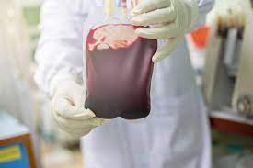
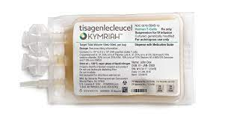
Terapia Convencional
Terapia Avançada
DOADOR
DOADOR
Aférese
Aférese
CPH (Células-Tronco)
Células T
criopreservação
criopreservação
Fabricação de vetor viral com transgene
Transdução de linfócitos T
Cultivo celular
Formulação/ dose
Transplante de médula osea
Infusão de células CAR-T

Slide 8

Produto de Terapia Avançada
tipo especial de medicamento complexo, constituído de células que foram submetidas a manipulação extensa e/ou que desempenham função distinta da original, ou que consiste em gene humano recombinante ou contém gene humano recombinante, com finalidade de obter propriedades terapêuticas, preventivas ou de diagnóstico.
Produto de Terapia celular avançada
Engenharia tecidual
Terapia gênica
“Produtos combinados”
LEI 14874/24
Lei da Pesquisa Clínica

Slide 9



CICLO DE VIDA DO PRODUTO DE TERAPIA AVANÇADA
Registro Excepcional (condições)
BENEFÍCIOS E RISCOS
Pesquisa e Desenvolvimento
Estudos Não Clínicos
Ensaios Clínicos
Registro Sanitário
cBPF
Monitoramento
Fiscalização
Farmacovigilância
BENEFÍCIOS E CUSTOS
Precificação
Incorporação aos
Sistemas Saúde
Câmara de Regulação do Mercado de Medicamentos (CMED)
Anvisa, Casa Civil, Ministério da Saúde, Ministério da Economia, Ministério da Justiça e Segurança Pública.

Slide 10
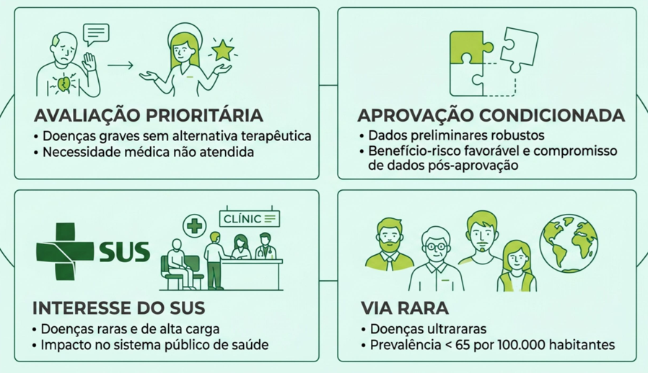
PRODUTOS DE TERAPIAS AVANÇADAS – PTA
Regulamentação Específica para Terapias Avançadas
RDC 505/2021
IN 270/2023

Slide 11
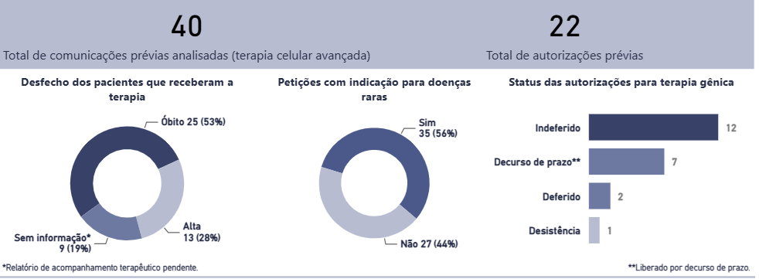
Produto Experimental
USO CLÍNICO EXCEPCIONAL - PTA
- Uso em paciente específico
Para condições de risco de vida iminente
Em situação emergencial (não rotineira)
Sem alternativa terapêutica aprovada no país
Sob responsabilidade médica
Desde que o produto experimental seja produzido de acordo com BPF.
Notificação de uso à Anvisa (produtos à base de células)
Autorização prévia (terapia gênica) – 30 dias
RDC 505/21

Slide 12
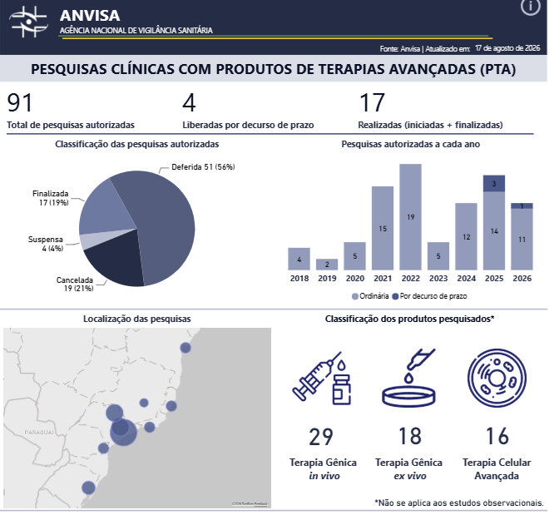
PRODUTOS DE TERAPIAS AVANÇADAS – PTA
Produtos de Terapias Avançadas no Brasil
9 produtos foram registrados para uso populacional
Doenças raras/ultrarraras
Doenças oncológicas recidivadas/refratárias
3 estão em avaliação para registro
Anvisa, 2026: https://www.gov.br/anvisa/pt-br/assuntos/sangue/terapias-avancadas/ensaios-autorizados

Slide 13
CONSIDERAÇÕES
É fundamental que a regulação seja rigorosa na proteção da saúde, mas previsível, proporcional ao risco e aberta à inovação.
A segurança não deve ser tratada como obstáculo ao desenvolvimento, assim como a inovação não pode ser utilizada para justificar a redução das exigências de qualidade, eficácia e segurança.
Aconselhamento regulatório precoce e qualificado a pesquisadores, universidades, startups e empresas.

Slide 14

Obrigado!
Notes:
Inserir o nome do palestrante desejado e a foto também.
Dica: Para alterar a imagem dos palestrantes, basta clicar com o mouse direito em cima da imagem que deseja alterar, e selecionar a opção “Alterar imagem”.
Caso a imagem esteja salva no computador, basta selecionar a opção “Este dispositivo”
Dica 2: Para alterar texto, basta clicar no texto escrito, apagar e escrever novamente, da forma que deseja.

